Slide 1

6
整理和复习
等量代换解决实际问题

Slide 2
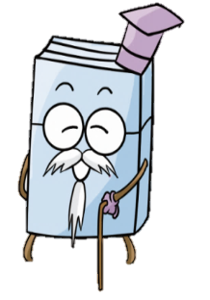

这些图形都见过吗？
当它们变成数字时又会发生什么有趣的事呢，一起来看看！

Slide 3
各代表一个数。
、
、
、
、
（1）已知
=
=
+
。求 和 的值。
+
24，
+
把 + =24中的
换成 + + ，这叫等量代换。
一个 等于三个 的和。

Slide 4
+
=
24
等量代换
+ = 24
+
+
4× = 24
6
=
=
+
+
=18

Slide 5
已知
+ =160，
+
=160。
是否等于 ？
两个等式里都有 。可以利用等式的性质思考。

Slide 6
+ =160
+
=160
=160 -
=160 -
=

Slide 7
举手回答：什么是平角？平角与直线有什么区别？
区别
一条射线绕它的端点旋转，当始边和终边在同一条直线上，方向相反时，所构成的角叫平角。
直线
直线是可以向两端无限延伸的，两端都没有端点，长度不可测量。
平角
平角有顶点，始边、终边。

Slide 8
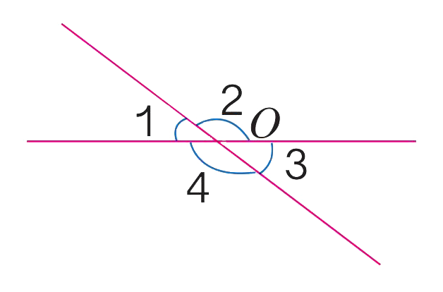
如右图，两条直线相交于点O。
(1)每相邻两个角可以组成一个平角，一共能组成几个平角？
想：平角的两边在一条直线上。
∠1和∠2， ∠ 2和∠3，∠3和∠4，∠4和∠1，一共能组成4个平角。

Slide 9
如右图，两条直线相交于点O。
(2)你能推出∠1＝∠3吗？
想：∠1和∠2，,2和∠3都能组成平角。
∠1+∠2=180°， ∠2+∠3=180° ，
等式的两边同时减去∠2，可以得到：
∠1=180°-∠2，∠3=180°-∠2，
因为180°-∠2=180°-∠2，所以∠1=∠3。

Slide 10

求图形代表的数。
（1）○+△=150 ○= 4×△
○=（ ） △=（ ）
120
30
（2）○+□=31 △+○=20
□+△=39
○=（ ） △=（ ）
□=（ ）
6
14
25

Slide 11
下面算式中 、 各代表一个数。
已知
+
+
+
+
=114，
+
+
=63
求 、 的值。
+
+
=63
+
+
+
+
=114，
3 ×
=63
3 × +42
=114
3 ×
=21
=72
=24

Slide 12
下面算式中 、 、 各代表一个数。
+ =10， + =12， + + =15。
求 、 、 的值。
因为 + + =15
因为 + =12
所以 =7
+ =10
所以10+ =15
因为 + =10
=5
所以 =3

Slide 13
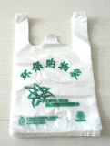

某小区推出这样一个活动，废弃的矿泉水瓶可以换环保塑料袋和布织的购物袋。下面是明明和丽丽两人换购的物品，丽丽一共捡了50个矿泉水瓶，明明捡了70个，请你算一算，
1个环保塑料袋和1个布织购物袋分别用多少个矿泉水瓶换？
70-50=20（个）
（50-20）÷3=10（个）
答：塑料袋用10个矿泉水瓶换，购物袋用20个。
丽丽
明明

Slide 14
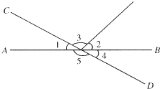
如图中∠1=30°，∠2=50°，求∠3、∠4、∠5的度数。
因为∠1+∠5=180° ， ∠1=30°
所以∠5=180° -∠1
=180° -30°
=150°

Slide 15
如图中∠1=30°，∠2=50°，求∠3、∠4、∠5的度数。
因为∠4+∠5=180°， ∠5=150°
因为∠3+∠2+∠4=180°，
∠4=30° ，∠2=50°
所以∠4=180° -∠5
=180° -150°
=30°
所以∠3=180° -∠4-∠2
=180° -30°-50°
=100°

